Slide 1

I. GENERALIDADES DEL PROYECTO
MultiSCID (Multi Sistema de Control por Identificación) es un sistema computarizado compuesto por tres módulos, dos dispositivos electrónicos (MultiSCID Master y MultiSCID IO) y un programa de software que permite el registro de asistencias a un centro educativo y la gestión de préstamos de libros en una biblioteca. El software está dividido en dos partes: MultiSCID escuela y MultiSCID biblioteca. Ambos utilizan la tecnología RFID (identificación por radiofrecuencia) y realizan las siguientes funciones:
MultiSCID Escuela: Cuando el dispositivo MultiSCID IO (Input Output) detecte algún accesorio del kit MultiSCID (tarjeta, llavero, prenda de vestir, pulsera y/o pines) activado con la tecnología RFID, se registra y se envía un correo al padre de familia o tutor informando sobre la entrada o salida del alumno de la institución educativa.
MultiSCID Biblioteca: Se encarga de gestionar los préstamos y devoluciones de libros en una biblioteca por medio de la tecnología RFID, de esta manera el libro y el alumno son identificados por MultiSCID Master para administrar los procesos de entradas y salidas de libros prestados a los alumnos en una biblioteca escolar.
II. PLANTEAMIENTO DEL PROBLEMA
¿Se puede crear un dispositivo electrónico que permita incrementar el porcentaje de Padres de Familia que Conoce (PFC) la hora de entrada y salida de su hijo en una institución educativa?
(PFC= Padres de familia que conoce la hora de entrada y salida de su hijo en una institución educativa antes de usar MultiSCID)
Figura 1: Grafica de magnitud del problema.

Slide 2
III.HIPÓTESIS
H₁: El porcentaje de Padres de Familia que Conoce (PFC) la hora de entrada y salida de su hijo en una institución educativa se puede incrementar mediante la creación e implementación de un dispositivo electrónico diseñado especialmente para ese propósito.
H₂: El Tiempo Promedio (TP) ocupado en el registro de préstamo y devolución de libros se puede disminuir en menos de un minuto.
H₁= PFC₁ > PFC
Donde:
PFC₁ = Porcentaje de Padres de Familia que Conoce(PFC₁) la hora de entrada y salida de su hijo en una institución educativa mediante MultiSCID
PFC= Porcentaje de Padres de Familia que Conoce (PFC) la hora de entrada y salida de su hijo en una institución educativa antes de usar MultiSCID.
H₂= TP < 60 seg.
IV.OBJETIVO Y METAS
OBJETIVO GENERAL
Diseñar y desarrollar un sistema computarizado que permita mantener comunicación en tiempo real con los padres de familia para informarles sobre la hora exacta de entrada y salida de sus hijos en la escuela, además gestionar los libros que son prestados y devueltos por los alumnos.
METAS
Crear una base de datos que reconozca el 100% de los usuarios de MultiSCID.
Desarrollar un dispositivo electrónico que identifique el 100% de las tarjetas RFID.
Implementar MultiSCID con el 100% de los integrantes del grupo piloto en el proceso experimental.

Slide 3
V. MARCO TEÓRICO
Tecnología RFID (Léon Theremin)
Raspberry Pi (Fundación Raspberry Pi)
Motor de bases de datos MySQL (Michael Widenius, Allan Larsson, David Axmark)
Lenguaje de programación Java (James Gosling)
VI. ESTUDIO DE FACTIBILIDAD
Técnica
Económica
Operativa

Slide 4
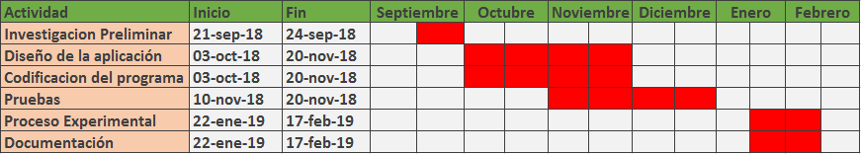
VII. METODOLOGÍA UTILIZADA
Gráfica de Gantt
Figura 2: Grafica de Gantt.

Slide 5
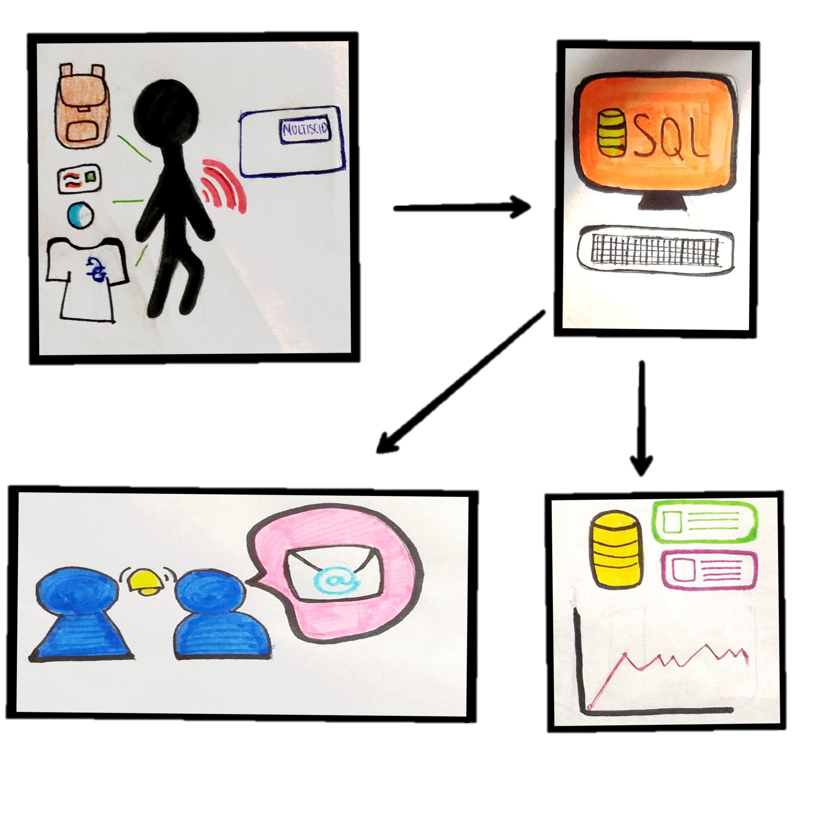

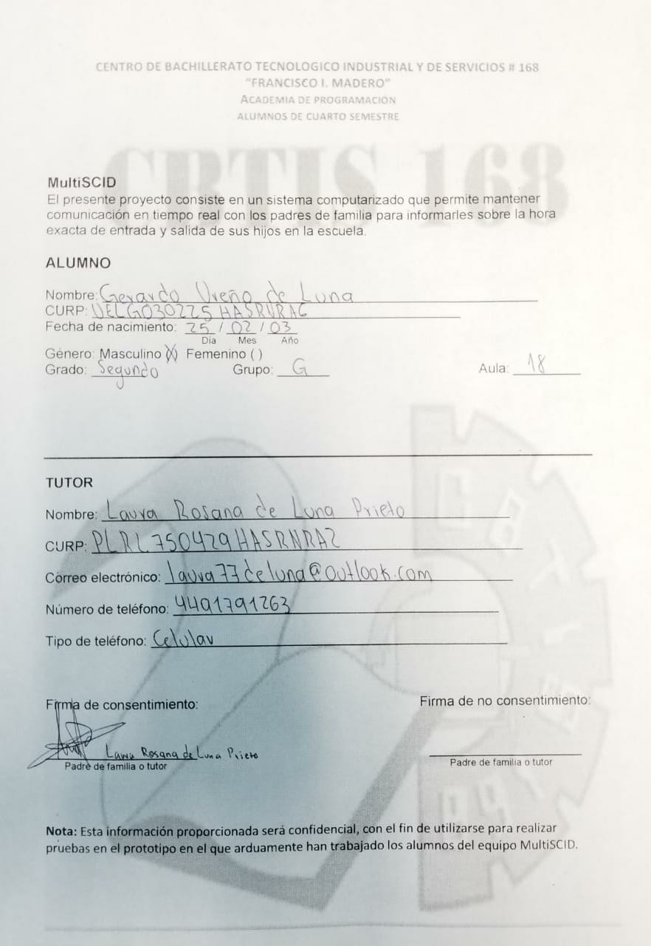

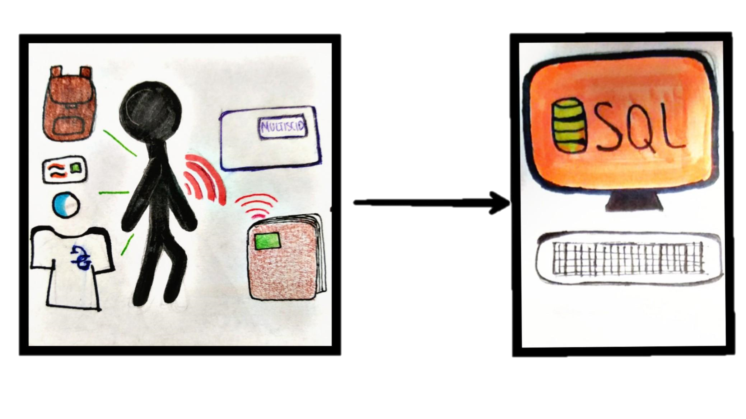

VIII. DESARROLLO
INVESTIGACION PREELIMINAR
DISEÑO DE LA APLICACION
CODIFICACION DEL PROGRAMA
MultiSCID Escuela
MultiSCID Biblioteca

Slide 6


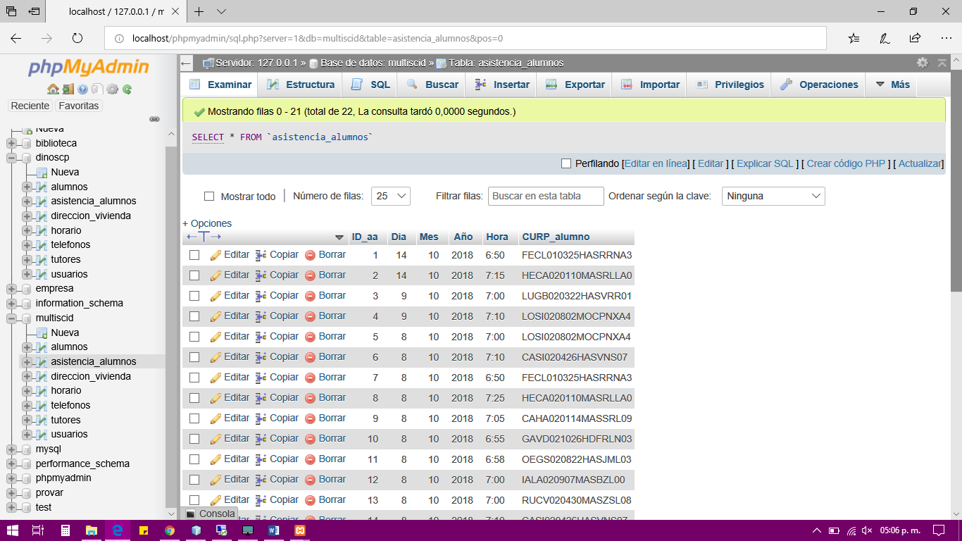

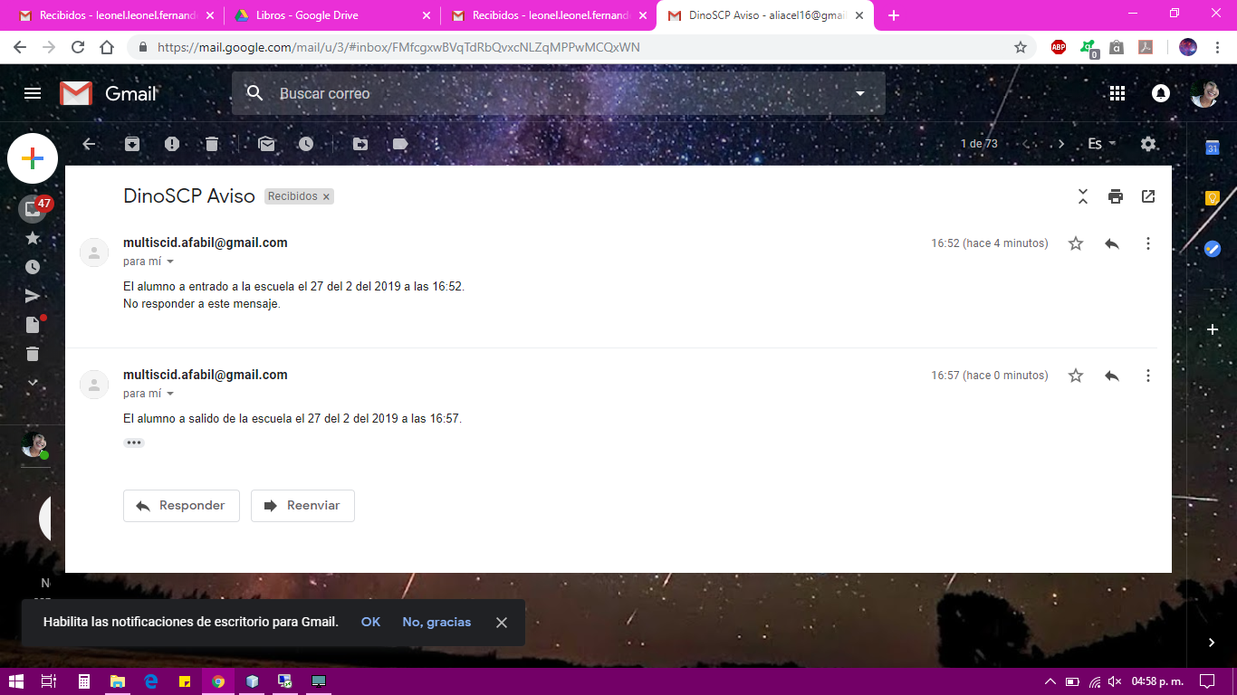
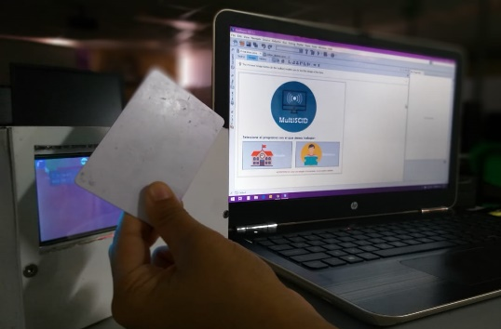
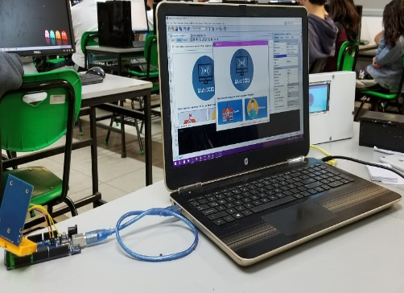
PROCESO EXPERIMENTAL
DOCUMENTACIÓN
PRUEBAS
Etapa I: Aplicación de encuesta
Manual
Del usuario
PRUEBAS REALIZADAS:
CONEXIÓN DEL PROGRAMA CON EL ARDUINO CON LA RASPBERRY.
CONEXIÓN DE EL PROGRAMA CON LA BASE DE DATOS.
CONEXIÓN DEL PROGRAMA AL ENVIAR UN CORREO ELECTRONICO.
Etapa II: captura
en la
base de datos
Manual
técnico
Etapa III: implementación de MultiSCID

Slide 7
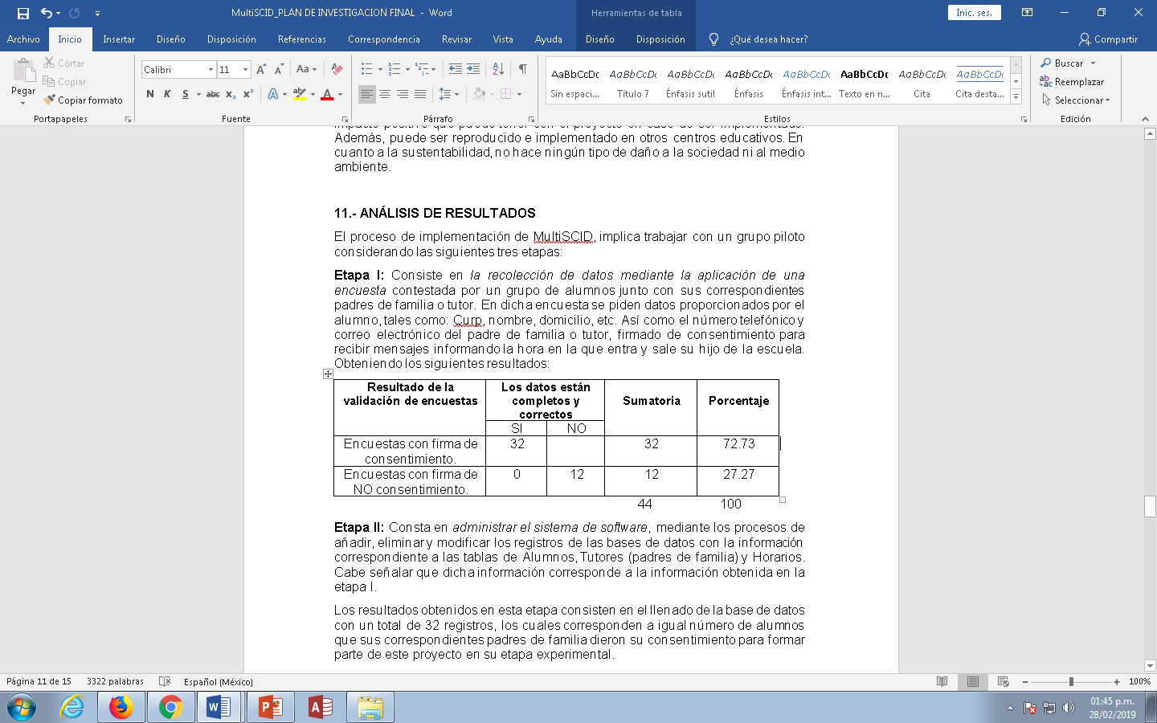
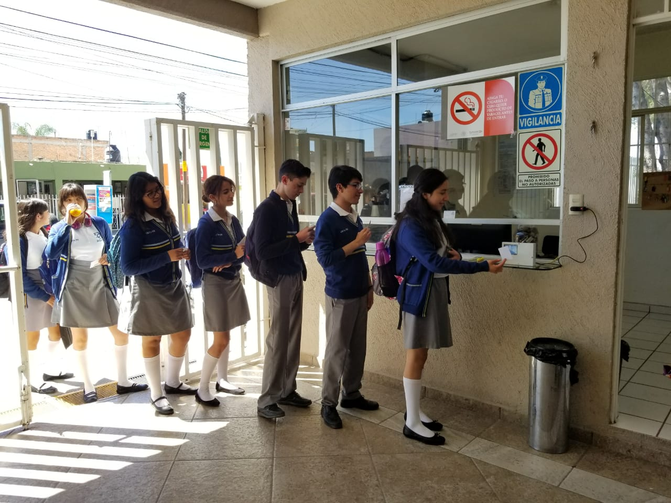
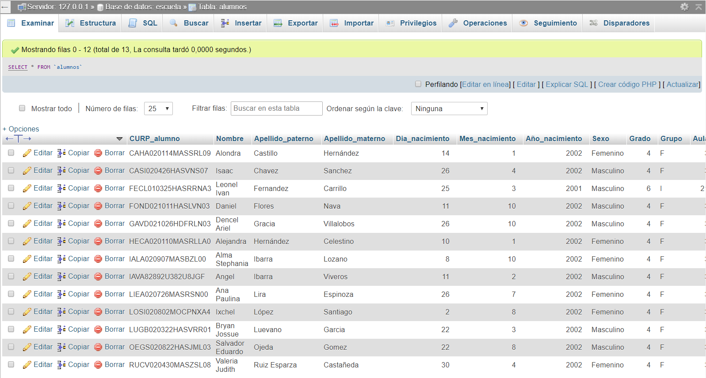
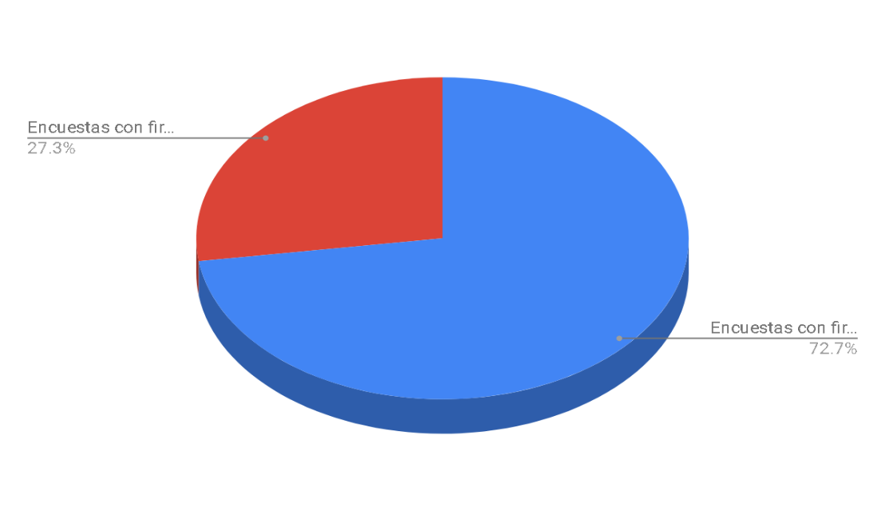
IX. ANÁLISIS DE DATOS
Etapa I: Al aplicar la encuesta se recabaron 32 firmas de consentimiento.
Etapa II: Se dieron de alta en la base de datos al 100% de los 32 alumnos del grupo piloto.
Etapa III: la implementación de MultiSCID con el grupo piloto.
Fuente: Imagen propia
%72.73
%27.27
Figura 3: Grafica de Resultados de la encuesta.

Slide 8
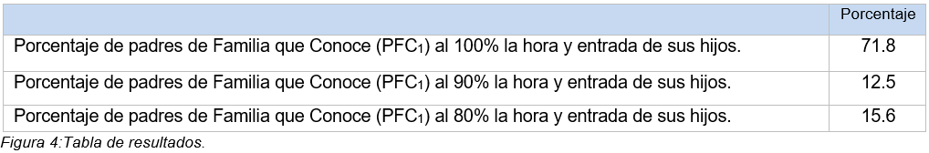
X. RESULTADOS
Al sustituir los datos en la hipótesis estadística (H1= PFC1 > PFC), se tiene que efectivamente PFC1 > PFC; por lo tanto, existen elementos para aceptar la hipótesis H1. Respecto a MultiSCID Biblioteca el Tiempo Promedio (TP) empleado en el proceso experimental con el grupo piloto es de 21 segundos. Y en base a los datos obtenidos, se puede afirmar que existen elementos para aceptar la H2, dado que TP < 60 segundos.
XI. CONCLUSIONES
Fue posible diseñar un sistema computarizado que ayuda a incrementar la variable PFC ya que con MultiSCID se puede mantener al tanto a los padres de familia sobre la estancia (entrada y salida) de sus hijos en el plantel educativo, generando satisfacción en los padres de familia. También logra gestionar la información de una biblioteca de forma rápida y concreta, debido a que el sistema registra datos correspondientes a préstamos y entrega de libros en una biblioteca escolar; permitiendo así un fácil manejo de la información.

